Slide 1
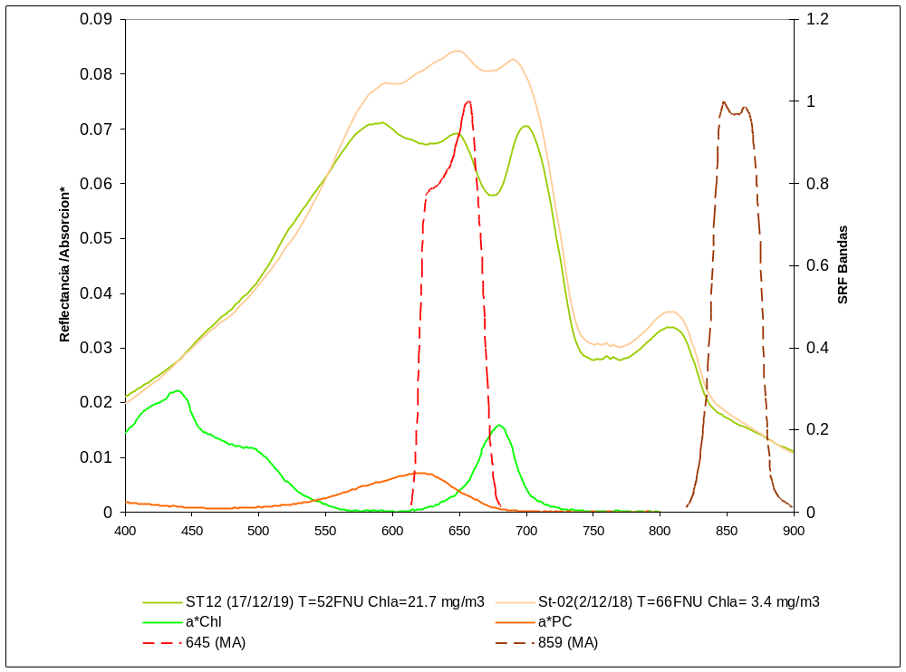
Bandas MODIS

Slide 2
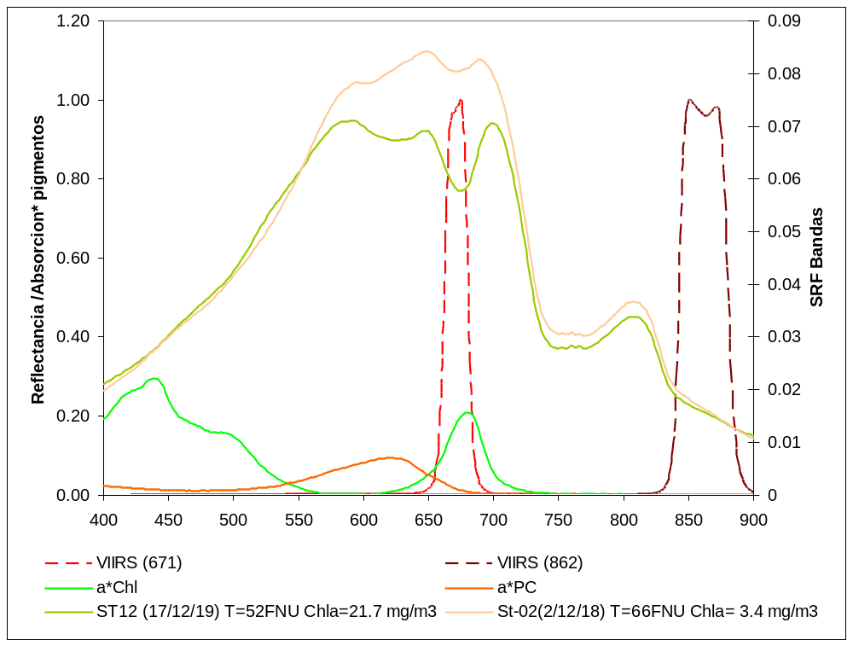
Bandas VIIRS

Slide 3
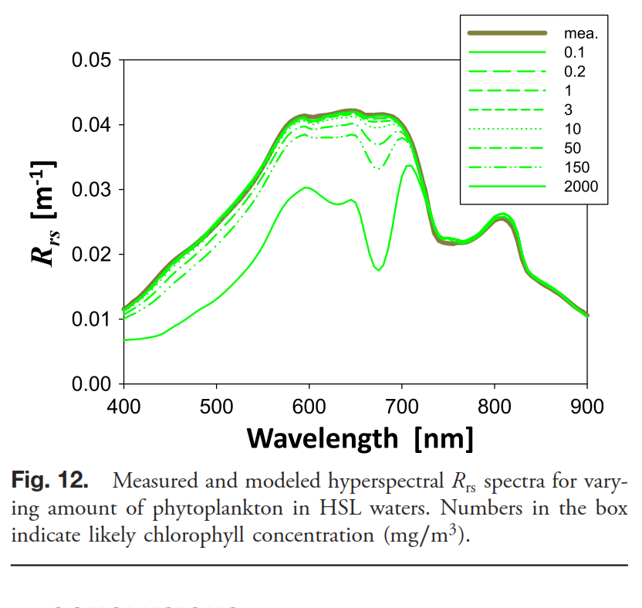
(Lee et al. AO 2016)

